Slide 1
TEMA 13: GRÁFICOS INTERACTIVOS

Slide 2
INTRODUCCIÓN:
Introducimos el método onTouchEvent de la clase View, que nos permite interaccionar directamente con los gráficos, mover objetos e incluso dibujar nosotros mismos en la pantalla.
Este método se ejecuta cada vez que tocamos la pantalla. Su argumento es un evento,un objeto de la clase MotionEvent, que el sistema envía a nuestra actividad con la información de las coordenadas de la pantalla donde ha tenido lugar el evento. Los valores de las coordenadas se obtienen ejecutando los métodos getX y getY del objeto MotionEvent.
Se añadirá el método siguiente:
public boolean onTouchEvent(MotionEvent evento){
x=evento.getX();
y=evento.getY();
if(evento.getAction()==MotionEvent.ACTION_DOWN){
//código correspondiente
}
if(evento.getAction()==MotionEvent.ACTION_UP){
//código correspondiente
}
if(evento.getAction()==MotionEvent.ACTION_MOVE){
//código correspondiente
}
invalidate();
return true;
}

Slide 3
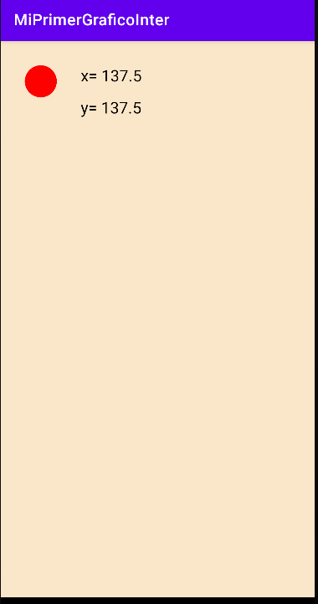
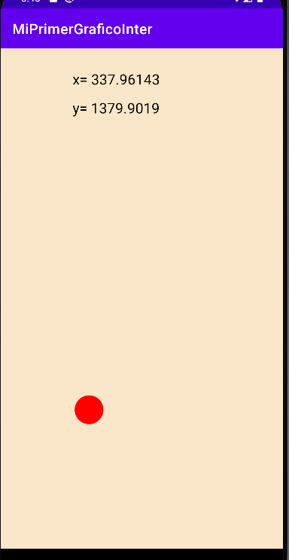
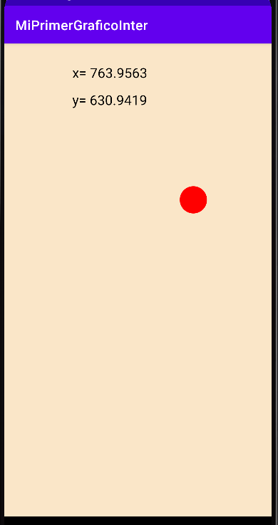
EVENTO ACTION_DOWN: tocar la pantalla.
MiPrimerGraficoInter: dibujar un círculo rojo en el lugar donde hemos tocado y mostrar las coordenadas de dicho punto. La pantalla debe volver a dibujarse cada vez que haya un evento, para ello ejecutamos el método invalidate. Establecer un radio de 50 multiplicado por la densidad de la escala del dispositivo y al iniciar la aplicación dibujar el primer círculo en las coordenadas 50, 50. Vemos una posible secuencia de uso:

Slide 4
EVENTO ACTION_UP: se inicia cuando levantamos el dedo de la pantalla. Esto puede ocurrir en el mismo sitio en el que pulsamos inicialmente o en otro distinto, si lo arrastramos antes de levantarlo.
MiSegundoGraficoInter: Modificar EjemploGraficoInter1 añadiendo el caso ACTION_UP en el método onTouchEvent. Debe aparecer un mensaje con el nombre del evento que se ejecute cada vez, junto a las coordenadas correspondientes. En el emulador se pulsará con el botón del ratón, dejándolo pulsado y arrastrando a continuación.

Slide 5
EVENTO ACTION_MOVE: detecta y sigue el movimiento del dedo cuando se arrastra por la pantalla.
MiTercerGraficoInter: Modificar EjemploGraficoInter 2 añadiendo el caso ACTION_MOVE en el método onTouchEvent. Debe aparecer un mensaje con el nombre del evento que se ejecute cada vez, junto a las coordenadas correspondientes. En el emulador se pulsará con el botón del ratón, dejándolo pulsado y arrastrando a continuación. Al arrastrar el ratón por la pantalla del emulador, aparecerá el mensaje correspondiente y los valores numéricos de las coordenadas irán cambiando dinámicamente, siguiendo el movimiento del dedo, así como el círculo rojo. Tendremos la sensación de ir arrastrando el círculo por la pantalla.

Slide 6
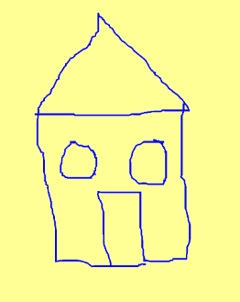
DIBUJAR EN LA PANTALLA: lo haremos combinando la noción de evento con el uso de la clase Path (métodos moveTo y lineTo).
MiCuartoGraficoInter: dibujar en color azul sobre un fondo de color crema. En el emulador se dibujará con el ratón; en el teléfono o tablet se dibujaría con el dedo.

Slide 7
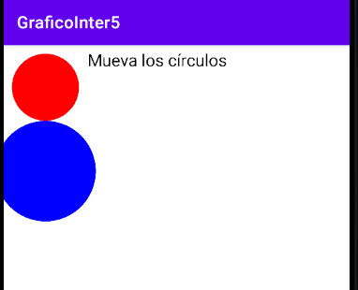
MOVER OBJETOS
MiQuintoGraficoInter: dibujar un círculo rojo (radio 40*s; posición inicial 50*s, 50*s) y otro azul (radio 60*s; posición inicial 50*s, 150*). Se podrá seleccionar (en ese momento se calculará la distancia desde la posición pulsada al centro de cada círculo; estaremos dentro de un círculo si esa distancia es menor que la de su radio) y mover cualquiera de los dos círculos. Mostrar un mensaje con información sobre cuál es el círculo seleccionado.

Slide 8
class SpecialView extends View {
float s = getResources().getDisplayMetrics().scaledDensity;
float[] x={50*s,50*s};
float[] y={50*s,150*s};
float[] radio={40*s,60*s};
Paint paint[]=new Paint[2];
Paint p;
int seleccion=-1;
String texto="Mueva los círculos";
public SpecialView(Context context) {
super(context);
paint[0]=new Paint();
paint[1]=new Paint();
paint[0].setColor(Color.RED);
paint[1].setColor(Color.BLUE);
p=new Paint();
p.setTextSize(20*s);
p.setColor(Color.BLACK);
}
@Override
protected void onDraw(Canvas canvas){
canvas.drawColor(Color.WHITE);
canvas.drawText(texto,100*s,25*s,p);
for(int i=0;i<2;i++){
canvas.drawCircle(x[i],y[i],radio[i],paint[i]);
}
}

Slide 9
@Override
public boolean onTouchEvent(MotionEvent evento){
float newX=evento.getX();
float newY=evento.getY();
if(evento.getAction()==MotionEvent.ACTION_DOWN){
seleccion=-1;//si no hay ningun circulo seleccionado
for(int i=0;i<2;i++){
//calculo de la distacia al centro de cada círculo
double dX=newX-x[i];
double dY=newY-y[i];
float distancia=(float)Math.sqrt(dX*dX+dY*dY);
if(distancia<=radio[i]){
//se ha seleccionado el círculo i
seleccion=i;
texto="Seleccion: "+i;
invalidate();
} } }
if(evento.getAction()==MotionEvent.ACTION_MOVE){
//si hay algun circulo seleccionado lo trasladamos al nuevo punto
if(seleccion>-1){
x[seleccion]=newX;
y[seleccion]=newY;
invalidate();
} }
return true;}}}

